Slide 1
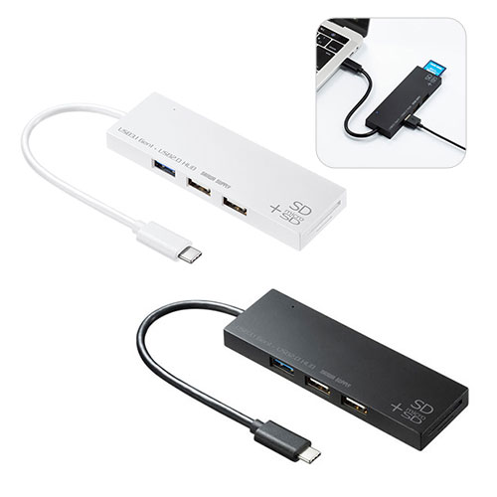
【提案書】
USB Type-Cコンボハブ （カードリーダー付き)
特徴
USB3.2が1つと、USB3.2が2つ備わったコンポハブに、microSDカードスロットが付いたブラックのハブケーブル。外出先でも便利な、AC電源不要のバスパワータイプです。
商品写
納期
納期スペース
仕様
カラー展開：ホワイト・ブラック
サイズ：約W110×D36×H10mm ケーブル長：約15cm
重量：約38g
付属品 :コネクタ形状：USB3.2 Gen1 （USB3.1 Gen1/USB3.0） Aコネクタ メス×1（ダウンストリーム）、USB2.0 Aコネクタ メス×2（ダウンストリーム）、Type-Cコネクタ オス×1（アップストリーム）
お見積
お見積りスペース

